Slide 1
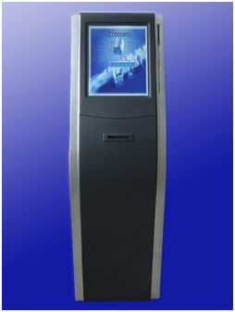



目的是在网络状态好坏的情况下都能够正常使用
前端设备
前端设备
服务器
后台管理员

Slide 2
前端平台结构
用户界面层
用户浏览器
页面请求
响应
WEB服务器
中间层
应用程序集（模块结构）
数据请求
数据
数据写入
数据应用层
本地数据库
本地待更新数据库
数据同步
数据更新
服务器数据库

Slide 3
后台管理信息系统结构
用户界面层
用户浏览器
页面请求
响应
WEB服务器
中间层
应用程序集（模块结构）
数据请求/写入
数据
数
据
应
用
层
服务器数据库
数据备份
数据恢复
服务器备份数据库
文件

Slide 4
处理意见
街道办
问卷
永丰社区
联谊社区
正街社区
兴蓉社区
院落
院落
院落
院落
院落
院落
院落
院落
。。。
。。。
。。。
。。。
反馈
反馈
反馈
反馈
反馈
反馈
反馈
反馈
问卷
问卷
问卷
问卷
问卷
问卷
问卷
问卷

Slide 5
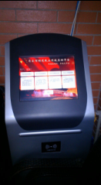
永丰社区
东一巷9号
东一巷11号
。。。
兴蓉19号

